Slide 1

Snowflake Workshop
Data engineering faggruppe - Snowflake workshop
7. Mars 2024
August Dahl og Jonas Mossin Wagle

Slide 2
Hva er Snowflake?
Managed tjeneste som tilbyr en plattform som understøtter:
Enkelt oppsett med lite konfigurering på egenhånd
Datavarehus
Datalakes via External Volumes
Data engineers og data scientists
Sikker deling og konsumering av data
Mulighet for å selge egne data via «Data Exchange»

Slide 3
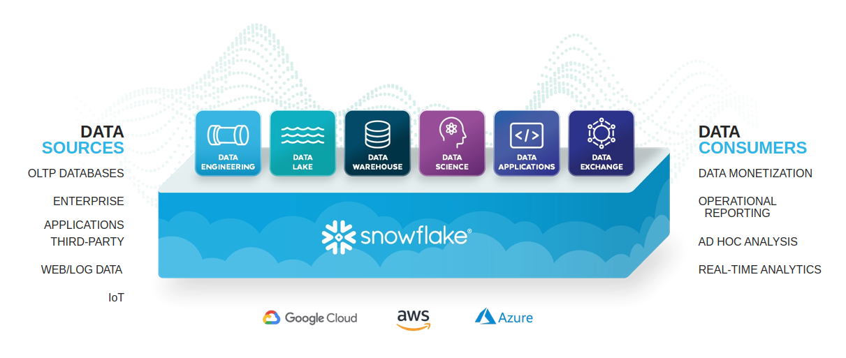
Hva er Snowflake?
Kilde: Analytics Today

Slide 4
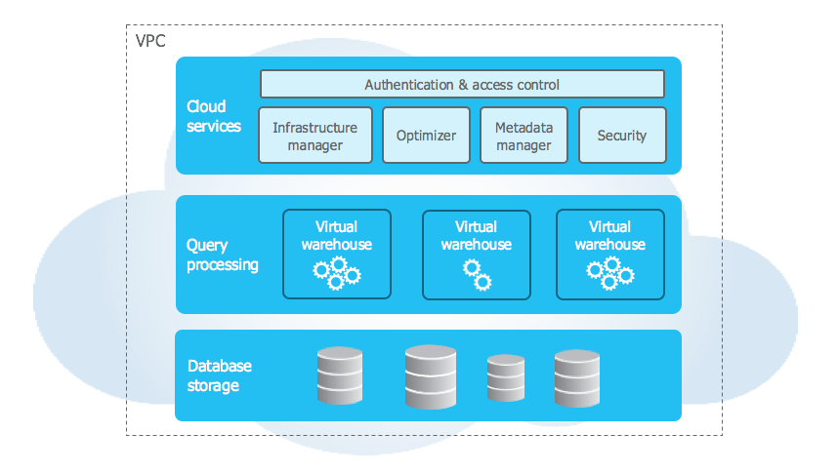
Hva er Snowflake?

Slide 5
Nøkkelegenskaper
Tips og triks | Slett etter bruk
Er tilgjengelig på de alle de største skyleverandørene
GCP, AWS og Azure
Time travel
Skalerbarhet
Håndtering av semi-strukturert data
Sikkerhet og kryptering
Enkel deling
Hovedsakelig SQL
Pythonstøtte finnes også via Snowpark

Slide 6



Snowflake sammenliknet med..
Tips og triks | Slett etter bruk

